Slide 1
ESCUELA POLITÉCNICA DEL EJÉRCITO Maestría en GERENCIA DE SISTEMAS
Maestrante(s):
Ing. Patricia Quiroz Palma
Ing. Ángela Suárez Alarcón

Slide 2
Creación e Implementación de una metodología de procesos para la mejora de TI en la Corporación Nacional de Electricidad Cnel S.A Regional Manabí"
PROYECTO DE GRADO
Tema:

Slide 3
ANTECEDENTES
Los Sistemas de Información (SI) y las Tecnologías de Información (TI) han cambiado la forma en que operan las organizaciones actuales.
Es muy importante que los Sistemas de Información estén adecuadamente organizados y alineados con la estrategia del negocio.
Existen metodologías que se basan en la calidad de servicio y el desarrollo eficaz y eficiente de los procesos.

Slide 4
JUSTIFICACIÓN DE LA INVESTIGACIÓN
Mejoramiento de procesos y gestión de servicios.
Calidad y eficiencia en las operaciones de TI.
Organización y establecimiento de políticas que apoyen al desarrollo eficaz de los procesos.
Personal integrado con los clientes en la gestión de los servicios y evaluación de los procesos de la organización.

Slide 5
DEFINICIÓN DEL PROBLEMA
Procesos no definidos y/o documentados.
La información oportuna y confiable es uno de los factores críticos de ésta organización.

Slide 6
OBJETIVO GENERAL
Crear e Implementar una metodología para el mejoramiento de procesos basada en metodologías y modelos de gestión reconocidos que será aplicada a los servicios del área de TI de Cnel Regional Manabí.

Slide 7
OBJETIVOS ESPECIFICOS
Analizar las metodologías de mejoramiento de procesos y gestión de servicios más reconocidas, con la finalidad de escoger las mejores prácticas y facilitar además de mejorar la entrega de servicios de tecnologías de la información.
Elaborar políticas, normas y técnicas de mejoramiento que ayuden a la organización a lograr la calidad y eficiencia en las operaciones de TI.
Evaluar el grado de madurez de los procesos de gestión de servicios de la empresa.
Implementar la metodología en el área de TI.

Slide 8
METAS
Conocer, entender, documentar y representar de mejor manera los procesos de TI.
Investigar las diferentes metodologías para el mejoramiento de procesos.
Identificar procesos y procedimientos principales de TI.
Determinar los procesos críticos y grado de madurez.
Promover un cambio de cultura organizacional.

Slide 9
ASPECTOS METODOLÓGICOS DE LA INVESTIGACIÓN
Método Deductivo.
El método Analítico.
Técnicas Directas como entrevistas y la observación.

Slide 10
MARCO TEÓRICO
Metodologías y modelos de gestión
Buenas prácticas de gestión empresarial
Reducción de costos
Disminución del impacto ambiental
Mejoras organizativas

Slide 11
MARCO TEÓRICO
GOBIERNO Y GESTIÓN DE TI
ITSM
COBIT
ISO/IEC 20000
USMBOK

Slide 12
MARCO TEÓRICO
GOBIERNO Y GESTIÓN DE TI
ITSM
COBIT
ISO/IEC 20000
USMBOK

Slide 13
MARCO TEÓRICO
GOBIERNO Y GESTIÓN DE TI
ITSM
COBIT
ISO/IEC 20000
USMBOK

Slide 14
MARCO TEÓRICO
GOBIERNO Y GESTIÓN DE TI
ITSM
COBIT
ISO/IEC 20000
USMBOK

Slide 15
MARCO TEÓRICO
Metodología de Procesos
Reingeniería de Procesos
Gestión de Servicios

Slide 16
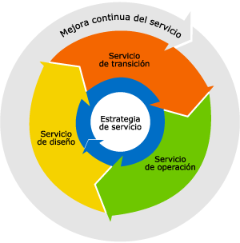
MARCO TEÓRICO

Slide 17
ANÁLISIS DE LA SITUACIÓN ACTUAL
Empresa
Está conformada por 10 Regionales: Esmeraldas, Manabí, Santa Elena, Milagro, Guayas-Los Ríos, Los Ríos, EL Oro, Bolívar, Santo Domingo y Sucumbíos.
Cronología
SERM: 9 de julio de 1976.
EMELMANABI S.A: 25 de junio de 1985.
CNEL: 4 de marzo del 2009.
Estructura
La Corporación Nacional de Electricidad CNEL S.A. Regional Manabí.
Misión
Distribución y comercialización de energía eléctrica en la provincia de Manabí.

Slide 18
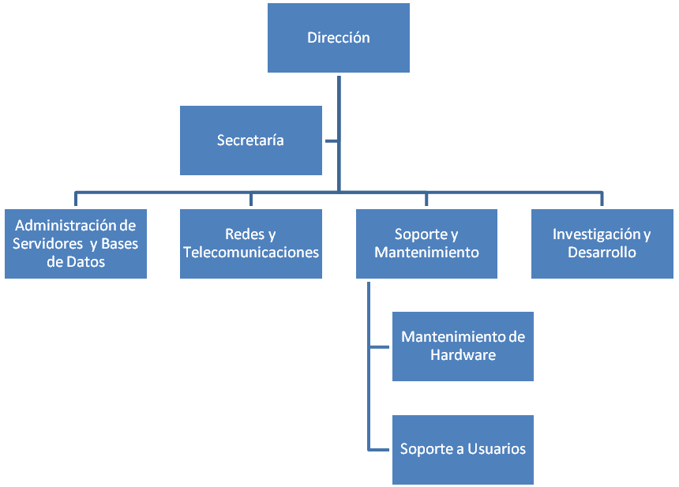
ORGANIZACIÓN TI

Slide 19
CADENA DE VALOR CNEL MANABI
PROCESOS GOBERNANTES
SATISFACCIÓN CLIENTE
GERENCIA REGIONAL
NECESIDADES CLIENTE
PROCESOS AGREGADORES DE VALOR
GESTIÓN TÉCNICA
GESTIÓN COMERCIAL
PROCESOS ASESORÍA
PROCESOS DE APOYO
ASESORÍA JURÍDICA
COMUNICACIÓN PROMOCIÓN
GESTIÓN INFORMÁTICA
RELACIONES INDUSTRIALES
AUDITORÍA INTERNA
PLANIFICACIÓN
GESTIÓN MANTENIMIENTO
GESTIÓN ADM FINANCIERA
GESTIÓN DE CALIDAD

Slide 20
LA METODOLOGÍA PROPUESTA
INTRODUCCIÓN
Los procedimientos de TI en Cnel Regional Manabí, en su mayoría son desarrollados internamente.
Para mejorar el servicio que se brinda en el área de TI, se tomaron las mejores prácticas basándonos en Cobit e ITIL.
La Metodología que se propone se le denominó ”Metodología de Mejoras de Servicios de TI (MSTI)”.

Slide 21
LA METODOLOGÍA PROPUESTA
Adquirir e Implementar.
Cubrir las necesidades de automatización de procesos.
Entregar soluciones que satisfagan las necesidades de los usuarios.
Entrega de Documentos de soporte.

Slide 22
LA METODOLOGÍA PROPUESTA
Envío de Solicitud del Nuevo requerimiento. (Correo electrónico, Memorandum)
Análisis de priorización de Requerimientos.
Asignación del Equipo de Trabajo.
Reuniones periódicas para las especificaciones detalladas del requerimiento.
Desarrollo y Pruebas del Requerimiento.
Presentación del Demo.
Actas de Aceptación y Entrega del Requerimiento.
PROCESO ADQUIRIR Y MANTENER SOFTWARE ACTUAL

Slide 23
PROCESO ADQUISICIÓN Y MANTENIMIENTO DE SOFTWARE, APLICANDO LA METODOLOGÍA MSTI
PLANIFICACIÓN
Definición de Requerimientos y Adquisición y Mantenimiento de sistemas
Establecer las normas y conceptos claro de los Sistemas o requerimientos. (Reglas del Negocio)
Actividades y Responsables e Involucrados Directos e Indirectos del Sistema.
Planes de comunicación, posibles riesgos y Cronograma.
MONITOREO Y SEGUIMIENTO
Gestión del Cambio
Entorno de
Desarrollo
Entorno de Pruebas
Entorno de control de Calidad y Producción
Back out

Slide 24
CUADRO COMPARATIVO – ADQUISICIÓN Y MANTENIMIENTO DE SOFTWARE
DESCRIPCIÓN DE ACTIVIDAD | PROCESO ANTERIOR | NUEVO PROCESO
PLANIFICACIÓN EN LOS SISTEMAS | NO | SI
MANUALES DE PROCEDIMIENTOS | NO | SI
DOCUMENTACIÓN EN CADA ETAPA DE DESARROLLO | AL FINAL DEL PROYECTO | SI
ESTIMACIÓN DE RIESGOS Y MONITOREO CONSTANTE | NO | EXISTEN FORMULARIOS
CAMBIOS DE ACUERDO A UN ANALISIS RESPECTIVO | NO | SI
REUNIONES DE TRABAJO PERIODICAS | SI | SI
COMUNICACIÓN A TODO EL PERSONAL | SOLO INVOLUCRADOS | PLAN DE COMUNICACIÓN
RESPONSABLES DEL PROYECTOE INVOLUCRADOS | NO SE DEFINE | DESDE EL INICIO

Slide 25
LA METODOLOGÍA PROPUESTA
Entregar y Dar soporte
La base para su funcionamiento es entregar el acceso apropiado de los sistemas existentes.
Existen usuarios tanto internos como externos.

Slide 26
LA METODOLOGÍA PROPUESTA
Envío de Incidentes o Problemas por Correo Electrónico, Llamada Telefónica o Intranet.
Registro de la Solicitud en el Sistema de Incidencias.
Asignación del Incidente al Técnico correspondiente.
Monitoreo por el Director de TI.
PROCESO INCIDENCIAS Y MESA DE AYUDA
ACTUAL EN CNEL REGIONAL MANABÍ.

Slide 27
PROCESO GESTION DE INCIDENTES
Solicitud
del cliente
Organización, Clientes, Usuarios
Incidencias, Preguntas y Dudas
Comunicación y Actualización de soluciones temporales
Incidencias
Informe de Servicios.
Estadísticas
Informes Auditoria
Gestión de Incidencias
Incidencias
Mesa de Servicio
Estadísticas de problemas
Informe de Problemas
Revisión de Problemas
Diagnóstico del Problema
Informe de Auditoría
Gestión de Problemas
Informe, Estudio de Clientes
Lista de Cambios
Estadísticas de Cambios
Revalidación de Cambios
Informes de Auditoría.
Gestión de Cambio
Lista de Entregas
Estadísticas de Entregas
Revisiones de Entrega
Normas de Pruebas
Informes de Auditoría
Gestión de Entrega
Cambio
Gestión de Configuración
CMDB
Incidencias, Problemas, Cambios Errores
Entregas

Slide 28
CUADRO COMPARATIVO – PROCESO MESA DE SERVICIO E INCIDENCIA
DESCRIPCIÓN DE ACTIVIDAD | PROCESO ANTERIOR | NUEVO PROCESO
INFORMACIÓN EN LÍNEA DE LAS INCIDENCIAS | SI | SI
RESTAURACIÓN INMEDIATA DE UN SERVICIO | SE REDIRIGE A UN TÉCNICO | SOPORTE DESDE EL PRIMER NIVEL
REGISTRO DE INCIDENCIAS EN UN APLICATIVO | SI | SI
MANEJO DE BASE DE CONOCIMIENTOS, PARA TENER LOS ERRORES MAS COMUNES Y SUS POSIBLES SOLUCIONES | NO | TODA INCIDENCIA DEBE SER REGISTRADACON LA SOLUCIÓN RESPECTIVA
COMUNICACIÓN CONSTANTE DE CAMBIOS Y NUEVOS SERVICIOS Q SE BRINDEN | A VECES | SI, PLANES DE COMUNICACIÓN AL PERSONAL
POLITICAS Y PROCEDIMIENTOS A SEGUIR | NO SIEMPRE SE APLICAN | FORMATOS A SEGUIR
REPORTE DE INDICES Y MEJORAS EN EL SERVICIO | NO | SI
EVALUACIÓN DEL SERVICIO QUE SE BRINDA | NO | SI

Slide 29
LA METODOLOGÍA PROPUESTA
BENEFICIOS
Mejora de la productividad de los usuarios.
Mayor control de los procesos y monitorización de los servicios.
Satisfacción general de clientes y usuarios.
Las nuevas versiones en los sistema cumplen el objetivo propuesto.
Organización en el desarrollo y adquisición de Software.

Slide 30
CONCLUSIONES
Con la metodología basada en modelos de gestión se pudo organizar y mejorar los procesos de TI en la Cnel Regional Manabí, ofreciendo mejores servicios con las nuevas políticas y normas establecidas.
Es una herramienta de apoyo que ayuda a lograr calidad y eficiencia en la operación de los procesos dentro de TI, lo que mejora la madurez dejándolos en un nivel de Medición y Administración.
Fue imprescindible determinar el grado de madurez de los procesos de gestión de servicios para implementar una metodología para mejora de procesos y el establecimiento de buenas prácticas en la organización.
Herramienta útil para mejorar índices y mantener el control de la actividades y soluciones a lHerramienta útil para mejorar índices y mantener el control de la actividades y soluciones a las diferentes incidencias que se presenten dentro de la Institución.
la Institución.

Slide 31
RECOMENDACIONES
Se recomienda socializar la herramienta propuesta a todo el personal de Cnel Regional Manabí, para que tengan conocimiento de las políticas y procedimientos a seguir y así obtener un buen resultado.
La capacitación es primordial a todo el personal de TI, para que puedan dar el soporte respectivo de cada incidencia de los aplicativos existentes y tengan una estrategia adecuada para la administración y adquisición de los software necesarios que beneficien a la institución.
Se debe tener un control sobre la seguridad de la información, e incentivar al personal para que tenga iniciativa en la investigación y análisis de las técnicas a utilizarse para la detección, mitigación de riesgos y mantener la integridad de los datos.
Es recomendable comprometer a los Directores y Gerentes de la Cnel Regional Manabí, al seguimiento de las actividades que se proponen en la Metodología MSTI, para que haya un lineamiento en toda la Institución.

Slide 32
Gracias!!

